Slide 1
Советы родителям: ФОРМИРОВАНИЕ ПРАВИЛЬНОЙ РЕЧИ ДЕТЕЙ ДОШКОЛЬНОГО ВОЗРАСТА
Лучший способ сделать ребенка хорошим –
это сделать его счастливым.
Оскар Уайльд
Подготовила: методист
Сизова Наталья Александровна

Slide 2
Речевое нарушение любой степени тяжести наиболее эффективно устраняется только с помощью
любящих
внимательных
терпеливых
и знающих родителей
поскольку большее время ребенок проводит дома с близкими ему людьми

Slide 3
Формируйте правильное отношение
к речевому нарушению у ребенка:
не ругайте за неправильную речь
ненавязчиво исправляйте
не заостряйте внимание на запинках и повторах
осуществляйте позитивный настрой ребенка на занятия с педагогами

Slide 4
Памятка родителям по созданию благоприятной атмосферы в семье
Дети никогда не слушались взрослых,
но зато исправно им подражали.
Джеймс Болдуин

Slide 5
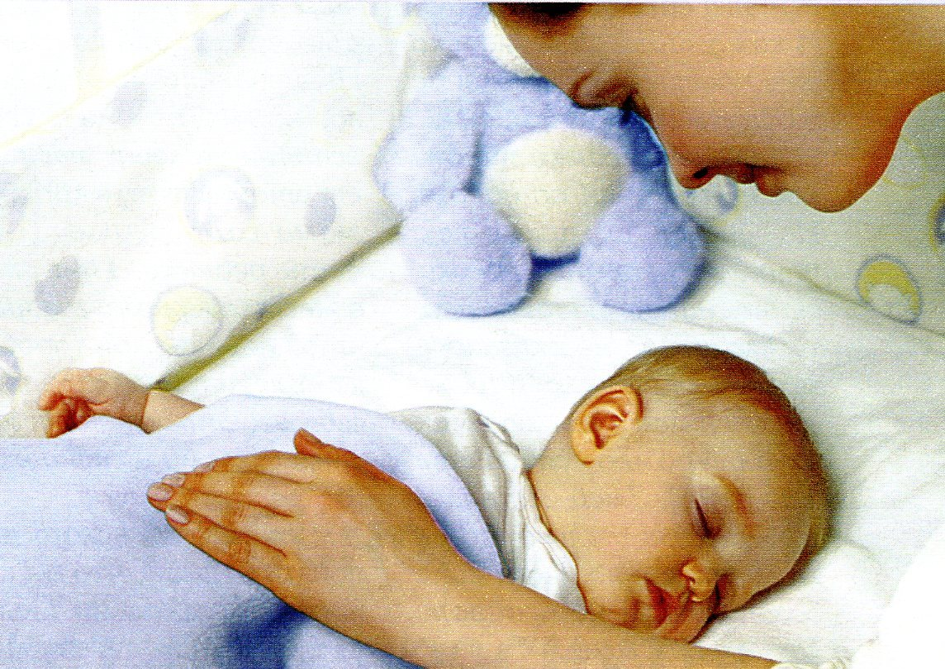
От того, как Вы разбудите ребенка, зависит его психологический настрой на весь день!
Время ночного отдыха для каждого индивидуально, но ребенок должен выспаться и легко проснуться
к тому времени, когда Вы его будите.

Slide 6
Научитесь встречать детей после их пребывания в дошкольном учреждении
Не стоит первым задавать вопрос:
«Что ты сегодня кушал?» — лучше спросите
«Что было интересного? » или « Чем занимался?»

Slide 7
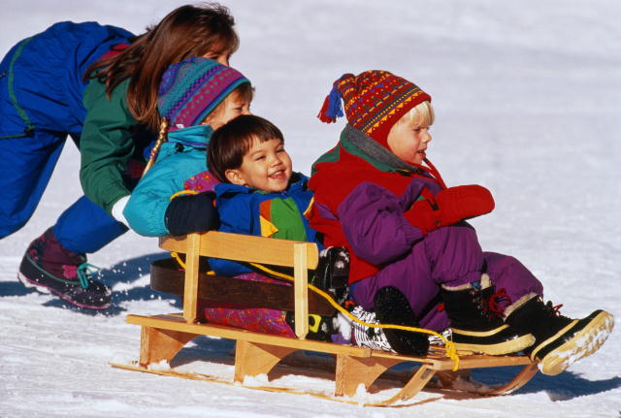
Если у Вас есть возможность погулять с ребенком, не упускайте ее!
Совместные прогулки — это общение, ненавязчивые советы,
наблюдения за окружающей средой.

Slide 8
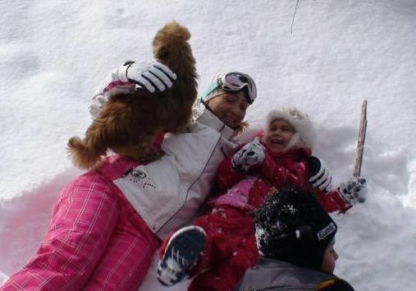
На улице наблюдайте за птицами, деревьями, людьми, явлениями природы, обсуждайте с детьми увиденное
Играйте вместе с ребенком, налаживайте речевой, эмоциональный контакт.

Slide 9
Дома чаще читайте!
У ребенка должна быть детская библиотека
с произведениями:
Корнея Чуковского
С.Я. Маршака
Н. Носова
Пришвина
Агнии Барто
Братьев Гримм и других авторов

Slide 10
Следите за правильностью собственной речи!
Важно, как общаются взрослые не только с ребёнком, но и между собой, – ведь их речь воспринимается, как норма.
Ваша речь должна быть
Четкой
Ясной
Грамотной
Выразительной

Slide 11
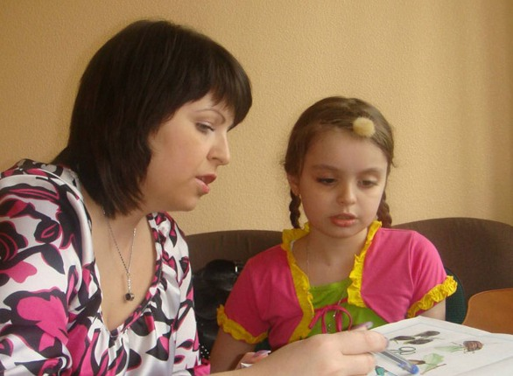
Работа по автоматизации звуков, как спорт – результат зависит от тренировок!
Задача логопеда – поставить звук
и автоматизировать его в словах,
но если домашних занятий недостаточно,
то положительных результатов не будет.

Slide 12
Радуйтесь успехам ребенка!
Не раздражайтесь в момент его временных неудач.
Ребенок должен чувствовать, что он любим. Необходимо исключить из общения окрики,
грубые интонации.

Slide 13
Учитесь разговаривать с детьми!
Порой бывает трудно выслушивать ребенка! Но этому нужно учиться! Ведь малыш может поведать такое, чего вы не узнаете нигде и никогда.
Например, что он любит, о чем думает, чего боится, что планирует на ближайшее будущее. Спрашивайте его именно об этом.

Slide 14
Делитесь с ребенком своими чувствами!
Вспоминайте и рассказывайте, какими вы были в детстве.
Дайте ему материал для сопоставления и познания самого себя.
Так вы прокладываете мостик между вашими душами - прочные основы эмоционального контакта.
Этим вы учите его формулировать свои мысли и ощущения, развиваете его речь.

Slide 15
Соблюдайте режим дня!
Как уложить ребенка спать?
Переход ко сну должен стать чередой приятных ритуалов, совершающихся в одно и то же время.
Стакан теплого молока, добрая сказка, тихая музыка и мягкая игрушка помогут малышу быстрее заснуть.

Slide 16
Создайте в семье атмосферу радости любви и уважения!

